Slide 1
Programme Horizon Europe ​
Cluster 2 ​
Culture, créativité et société inclusive​
​
Webinaire du 30 novembre 2022​
Appels « Transformations sociales et économiques »

Slide 2
INTRODUCTION

Slide 3


LE CLUSTER 2 DANS HORIZON EUROPE

Slide 4
QUELS TYPES DE PROJETS ATTENDUS ?
Projets collaboratifs : 10 à 15 partenaires internationaux interdisciplinaires intersectoriels (académique / non académique) Réponse à une commande précise Projets tournés vers l’impact économique et/ou sociétal 3 types de projets : Actions de Recherche et Innovation (RIA), Actions d'innovation (IA), Actions de Coordination et de Soutien (CSA) 3-4 ans en moyenne Minimum 2-3 millions d’euros

Slide 5
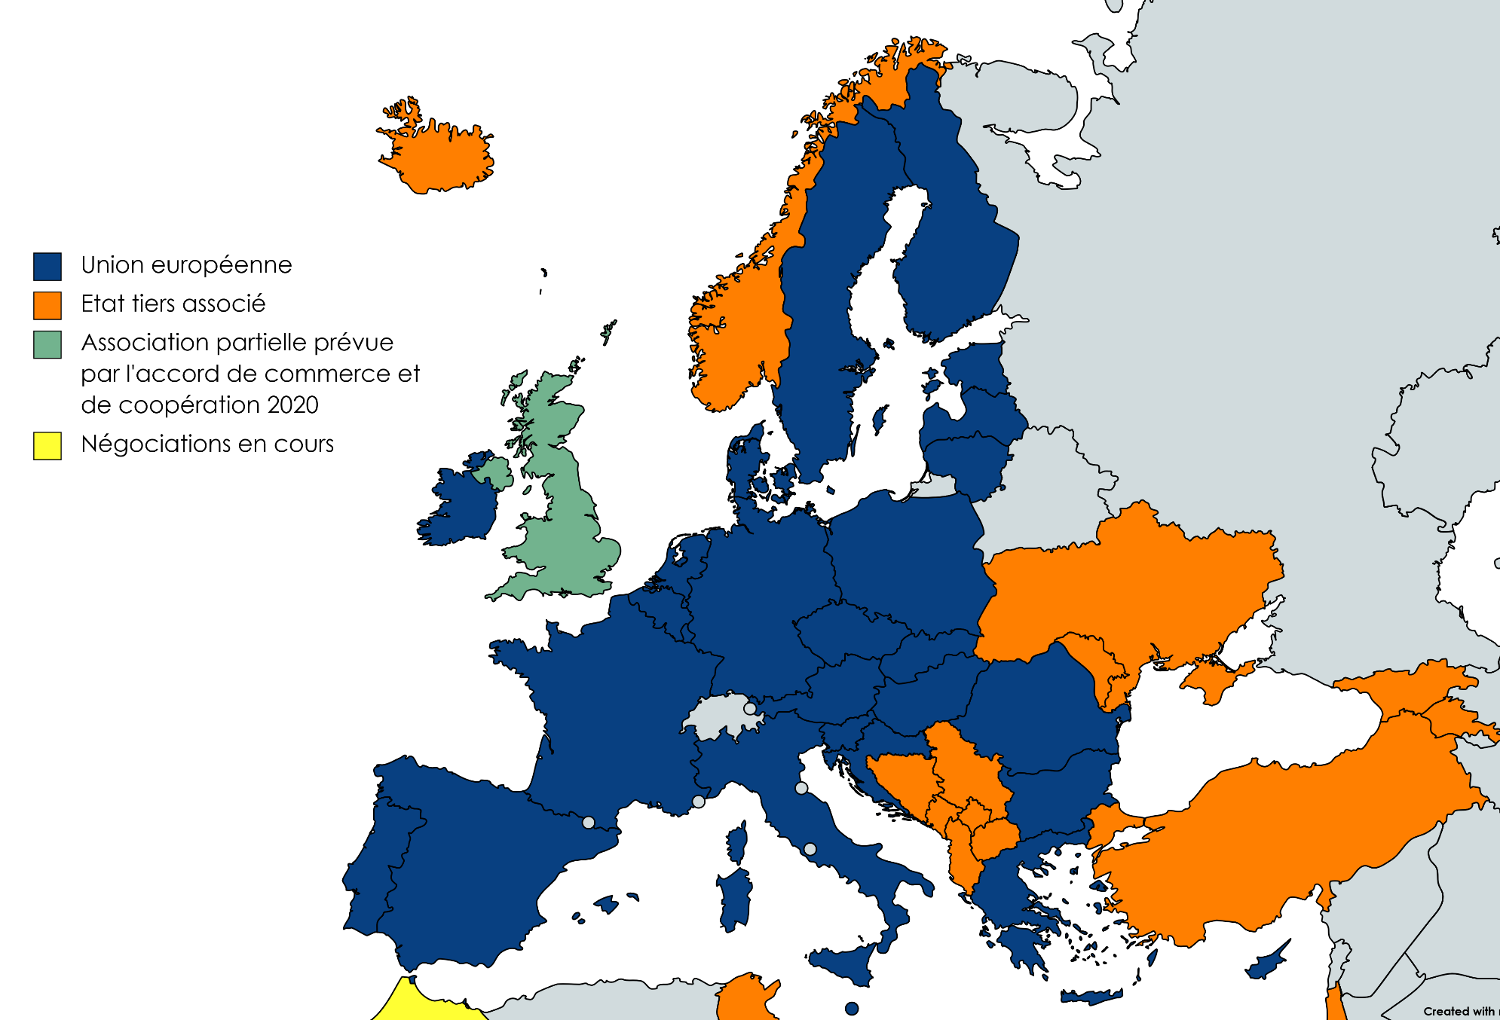
QUELS PAYS ELIGIBLES ?
→ Au moins trois partenaires (entités légales) établis dans trois Etats membres ou Etats associés, dont au moins un provenant d’un Etat membre.
+ Ouverture possible à la coopération internationale (Etats tiers non associé à HE).
Liste des pays éligibles
Etat des associations à HE au 10/12/2022

Slide 6
DANS LE CLUSTER 2
TROIS GRANDES THEMATIQUES (« DESTINATIONS »)
Démocratie et gouvernance – webinaire du 28/11/2022 Patrimoine culturel et industries culturelles et créatives – webinaire du 29/11/2022 Transformations sociales et économiques

Slide 7
LES DATES A RETENIR
APPELS 2023 : date limite de soumission 14 mars 2023 APPELS 2024 : date limite de soumission 7 février 2024

Slide 8
LES APPELS 2023 DE LA DESTINATION « TRANSFORMATIONS SOCIALES ET ECONOMIQUES »

Slide 9
Transformations sociales et économiques
Trois thématiques
Développement économique, réduction des inégalités et inclusion
Marché du travail et éducation
Migrations

Slide 10
LES APPELS PAR THEMATIQUE
Développement économique, réduction des inégalités et inclusion
(02) Towards sustainable economic policy paradigms
(09) Addressing housing inequalities in a sustainable, inclusive and affordable way
(10) Tackling inequalities in the green and digital transitions
(01) Remote working arrangements and their economic, social and spatial effects
(08) Integrated care solutions leading to better quality, person-centred long-term care and overcoming territorial inequalities in their provision
Marché du travail et éducation
(06) Mapping of longitudinal data and assessment of inequalities in education, training and learning achievements
(05) Efficiency and effectiveness of investment in high-quality education and training
(07) Tackling European skills and labour shortages
Migrations
(03) Global Shortages and Skill Partnerships
(04) Bridging the migration research to policy gap

Slide 11
Développement économique, réduction des inégalités et inclusion

Slide 12
Towards sustainable economic policy paradigms
​
HORIZON-CL2-2023-TRANSFORMATIONS-01-02​
Budget global : 4M€ - Budget par projet : 2 à 3M€​
Action de Coordination et de Soutien (CSA)​
Au-delà du PIB : l’appropriation par les politiques économiques d’un paradigme économique fondé sur le développement durable et le bien-être humain
Attendus
Faire du développement durable, de la prospérité et du bien-être humains, et de ceux de la planète, le principal moteur des politiques économiques
Identifier les principaux obstacles à ce changement de paradigme, et les facteurs à mobiliser pour les surmonter
Formuler des recommandations politiques en proposant des méthodes pour opérer ce changement
Préciser le cadre nécessaire à la viabilité de ce changement
Voir aussi : Towards a new growth strategy in Europe - Improved economic and social measurement, data and official statistics CO-CREATION-07-2017, Public policies and indicators for well-being and sustainable development HORIZON-CL2-2022-TRANSFORMATIONS-01-01

Slide 13
Addressing housing inequalities in a sustainable, inclusive and affordable way
HORIZON-CL2-2023-TRANSFORMATIONS-01-09​
Budget global : 9M€ - Budget par projet : 2 à 3M€​
Action de Recherche et d'Innovation (RIA)​
Lutter contre les inégalités en matière de logement d'une manière durable, inclusive et abordable
Attendus
Fournir aux décideurs politiques une vision d’ensemble des conséquences des inégalités de revenus sur le marché du logement.
Mieux comprendre comment la double transition verte et numérique peut affecter les inégalités en matière de logement, et quelles politiques d’aménagement du territoire et quelles innovations sociales peuvent y remédier.
Proposer des mesures pour accroître l'intégration socio-économique des populations défavorisées et des migrants par la réduction des inégalités en matière de logement.
S’appuyer sur les bonnes pratiques pour conseiller les décideurs politiques territoriaux sur le développement de logements abordables et inclusifs.
Voir aussi : Social and affordable housing district demonstrator (IA) HORIZON-CL4-2021-RESILIENCE-02-32, Inclusive and innovative practices for the integration of recently arrived migrants in local communities MIGRATION-04-2020

Slide 14
Tackling inequalities in the green and digital transitions
HORIZON-CL2-2023-TRANSFORMATIONS-01-10​
Budget global : 9M€ - Budget par projet : 2 à 3M€​
Action de Recherche et Innovation (RIA)​
Lutter contre les inégalités dans le cadre de la double transition écologique et numérique
Attendus
Fournir aux décideurs politiques aux niveaux européens, nationaux et locaux une vision d'ensemble des risques d'aggravation des inégalités existantes ou de création de nouvelles inégalités dus à la double transition écologique et numérique.
Permettre la mise en place de politiques nouvelles et/ou actualisées pour remédier aux inégalités existantes et atténuer les effets socio-économiques négatifs potentiels de cette double transition.
Voir aussi : Pathways towards the decarbonisation and resilience of the European economy in the timeframe 2030-2050 and beyond SC5-06-2016-2017, Behavioural, social and cultural change for the Green Deal LC-GD-10-2-2020, Research for inclusive growth: addressing the socioeconomic effects of technological transformations TRANSFORMATIONS-01-2018, To set up a digital accessibility observatory as a forum to take stock of market and technological developments, monitor progress in digital accessibility and provide opportunities for exchange of best practices DT-TRANSFORMATIONS-23-2020

Slide 15
Remote working arrangements and their economic, social and spatial effects
HORIZON-CL2-2023-TRANSFORMATIONS-01-01
Budget global : 9M€ - Budget par projet : 2 à 3M€
Action de Recherche et Innovation (RIA)
Le télétravail : modalités et effets économiques, sociaux et territoriaux
Attendus
Mieux comprendre l’impact du télétravail sur les conditions de vie et les conditions de travail : santé et sécurité au travail, temps de travail…
Mieux comprendre les implications territoriales du développement du télétravail.
Proposer des recommandations pour aider les zones urbaines et les zones rurales à anticiper les tendances de l’évolution du télétravail, à faire face aux défis soulevés et à en saisir les opportunités.

Slide 16
Integrated care solutions for better quality, person-centered long-term care and territorial inequalities in their provision
HORIZON-CL2-2023-TRANSFORMATIONS-01-08​
Budget global : 9M€ - Budget par projet : 2 à 3M€​
Action de Recherche et d'Innovation (RIA)​
Solutions intégrées de soins de longue durée, réduction des inégalités territoriales d’accès à ces soins
Attendus
Mieux comprendre les solutions intégrées de soins de longue durée pour améliorer la qualité de ces services.
Mieux comprendre l'impact sur les aidants, dont ceux du secteur informel, en termes de développement de leurs compétences et de leurs besoins.
Analyser les pratiques prometteuses, en particulier le potentiel des TIC, et élaborer des recommandations politiques.
Fournir aux décideurs politiques, aux niveaux européens, nationaux et locaux, des informations sur les inégalités d’accès à ces soins, les écarts entre l’offre et la demande, leurs principaux facteurs.
Voir aussi : Advanced ICT systems and services for integrated care PHC-25-2015, Applied co-creation to deliver public services CO-CREATION-04-2017, The role of social economy in addressing social exclusion, providing quality jobs and greater sustainability HORIZON-CL2-2024 TRANSFORMATIONS-01-09

Slide 17
Marché du travail et éducation

Slide 18
Mapping of longitudinal data and assessment of inequalities in education, training and learning achievements
HORIZON-CL2-2023-TRANSFORMATIONS-01-06​
Budget global : 9M€ - Budget par projet : 2 à 3M€​
Action de Recherche et Innovation (RIA)​
Inégalités dans l'éducation, la formation et les acquisitions de connaissances et de compétences : cartographie des données longitudinales et évaluation
Attendus
Cartographier les données longitudinales existantes permettant de suivre des cohortes individuelles d'élèves dans le temps, d'évaluer leurs acquis et d'analyser les tendances en matière d'inégalités dans l’éducation.
Analyser la production scientifique dans le domaine et choisir les méthodes les mieux à même d’évaluer les inégalités et de suivre dans la durée les acquis de l’éducation et de la formation.
Analyser les données longitudinales existantes pour identifier les interventions qui compensent les inégalités dans les acquisitions de connaissances et de compétences au fil du temps.
Voir aussi : Tackling inequalities at their roots: new policies for fairness in education from early age REV-INEQUAL-06-2016, Enhancing access and uptake of education to reverse inequalities TRANSFORMATIONS-22-2020, Addressing poor learning outcomes in basic skills and early school leaving at national, regional and local level in Europe HORIZON-CL2-2021-TRANSFORMATIONS-01-04, Lifelong learning for young adults: better policies for growth and inclusion in Europe YOUNG-3-2015

Slide 19
Efficiency and effectiveness of investment in high-quality education and training
HORIZON-CL2-2023-TRANSFORMATIONS-01-05​
Budget global : 9M€ - Budget par projet : 2 à 3M€​
Action de Recherche et Innovation (RIA)​
Efficacité et performance de l’investissement dans une éducation et une formation de grande qualité
Attendus
Concevoir et développer des méthodologies pour évaluer l’efficacité et la performance des mesures politiques et des programmes dans le domaine de l’éducation et de la formation, en se fondant sur des méthodes quantitatives.
Identifier les politiques d’éducation et de formation qui garantissent un usage efficace des fonds publics pour améliorer ce que les élèves retirent de leur formation, et pour favoriser l’équité et l’inclusion.
Elaborer des recommandations politiques pour façonner les réformes, les politiques, les programmes et le actions dans le domaine de l’éducation et de la formation.
Voir aussi : Tackling inequalities at their roots: new policies for fairness in education from early age REV-INEQUAL-06-2016, Enhancing access and uptake of education to reverse inequalities TRANSFORMATIONS-22-2020, Mentoring scheme for schools: mainstreaming innovation by spreading the advanced ICT-based teaching practices to a wide circle of schools DT-TRANSFORMATIONS-21-2020, Education and skills: empowering Europe’s young innovators CO-CREATION-01-2017, Lifelong learning for young adults: better policies for growth and inclusion in Europe YOUNG-3-2015

Slide 20
Tackling European skills and labour shortages
HORIZON-CL2-2023-TRANSFORMATIONS-01-07​
Budget global : 9M€ - Budget par projet : 2 à 3M€​
Action de Recherche et Innovation (RIA)​
Lutter contre les pénuries de compétences et de main-d'œuvre en Europe
Attendus
Fournir aux décideurs politiques un ensemble de données au niveau européen sur les pénuries de compétences et de main-d'œuvre.
Mettre à disposition des citoyens et des décideurs politiques des indicateurs solides à l'échelle européenne sur les pénuries de compétences et de main-d'œuvre, comparables entre les pays.
Fournir aux décideurs politiques des pistes viables pour réduire les pénuries de compétences et l'inadéquation des compétences aux besoins des marchés du travail.
Voir aussi : Technological transformations, skills and globalization - future challenges for shared prosperity TRANSFORMATIONS-18-2020, Conditions for the successful development of skills matched to needs HORIZON-CL2-2022-TRANSFORMATIONS-01-07, Global Shortages and Skill Partnerships HORIZON-CL2-2023-TRANSFORMATIONS-01-03

Slide 21
Migrations

Slide 22
Global Shortages and Skill Partnerships
HORIZON-CL2-2023-TRANSFORMATIONS-01-03​
Budget global : 9M€ - Budget par projet : 2 à 3M€​
Action de Recherche et Innovation (RIA)​
Les partenariats internationaux de l’UE liés aux pénuries de compétences sur le marché du travail
Attendus
Fournir des outils aux décideurs politiques pour gérer les pénuries de compétences sur les marchés du travail au sein de l’UE.
Présenter une vue d’ensemble des avantages et des inconvénients du recours à des immigrés pour combler ces pénuries ; les comparer avec d’autres solutions comme l’éducation, l’amélioration des compétences, l’automatisation.
Améliorer la gouvernance de l’UE en matière de migration, en prenant en compte à la fois les besoins des pays de l’UE et ceux des pays hors UE.
Voir aussi : The European growth agenda EURO-2-2014, Tackling European skills and labour shortages HORIZON-CL2-2023-TRANSFORMATIONS-01-07

Slide 23
Bridging the migration research to policy gap
HORIZON-CL2-2023-TRANSFORMATIONS-01-04​
Budget global : 4M€ - Budget par projet : 2 à 3M€​
Action de Coordination et de Soutien (CSA)​
Combler le fossé entre la recherche sur les migrations et les politiques dans ce domaine
Attendus
Développer une méthodologie et structurer un réseau pour mieux faire connaître les résultats de la recherche aux décideurs politiques et aux acteurs de terrain.
Tirer des connaissances produites des informations utiles aux décideurs politiques.
Proposer des méthodologies innovantes pour développer l’apprentissage mutuel entre les décideurs politiques, les acteurs de terrain et les chercheurs.
Voir aussi : Research Social Platform on Migration and Asylum REV-INEQUAL-12-2017, Current European and cross-national comparative research and research actions on Migration REV-INEQUAL-11-2017, The European Union and the global challenge of migration ENG-GLOBALLY-03-2017, Towards forward-looking migration governance: addressing the challenges, assessing capacities and designing future strategies MIGRATION-02-2018, Understanding migration mobility patterns: elaborating mid and long-term migration scenarios MIGRATION-01-2019, Social and economic effects of migration in Europe and integration policies MIGRATION-03-2019

Slide 24
Et en 2024 ?

Slide 25
Liste des topics TRANSFORMATIONS 2024
(04) Social services: economic and social returns and value added
(09) The role of social economy in addressing social exclusion, providing quality jobs and greater sustainability
(05) Social dialogue in the new world of work
(01) Policy recommendations from socio-economic impacts of loneliness in Europe
(06) Beyond the horizon: a human-friendly deployment of artificial intelligence and related technologies
(02) Strengthen economic fairness and resilience of active labour market policies and address high unemployment
(03) Minimise costs and maximise benefits of job creation and job destruction
(10) Effective education and labour market transitions of young people
(11) Assessing and strengthening the complementarity between new technologies and human skills
(08) Arts and cultural awareness and expression in education and training
(07) Methodologies for teamworking of researchers – reinforcing transversal collaborative skills, behavioural and implementation sciences

Slide 26
LE PCN SHS ET VOUS

Slide 27

Le PCN SHS : CONTACTS
Le Point de Contact National Cluster 2 - SHS
Julien Ténédos Coordinateur Clusters 2-3 | MESR (100%)
Margot Burident Membre | MESR (40%) Université Picardie Jules Verne
Sylvie Gangloff Membre | MESR (40%) Fondation Maison des Sciences de l’Homme
Florent Goiffon Membre | MESR (40%) Université Paul-Valéry Montpellier 3
Alexandra Torero Ibad Membre | MESR (40%) Université de Lille
pcn-shs@recherche.gouv.fr
https://www.horizon-europe.gouv.fr/cluster-2

Slide 28
LE PCN SHS : ACTIVITES ET RESSOURCES
Evénements organisés par le PCN
Sessions sur mesure
Rendez-vous individuels
Ressources sur horizon-europe.gouv.fr
Sessions d’information sur les opportunités de financement
Co-organisation avec les établissements et les structures de recherche
Aide à l’orientation
Conseils personnalisés aux porteurs de projets
Conseils : fiches pratiques
Ateliers méthodologiques
Informations ciblées
Ateliers adaptés
Voir fiche pratique
Informations sur le cluster, guide des appels
Replays de nos webinaires

Slide 29
LES PROCHAINES ACTIONS
28-29-30 novembre 2022 : webinaires de présentation des appels 2023 du cluster 2 (un par destination) - replays et diaporamas disponibles sur notre site
Début décembre 2022 : publication du guide des appels 2023-2024 du cluster 2
8 décembre 2022 : atelier pratique pour apprendre à trouver des partenaires : s’inscrire (jusqu’au 01/12)
Fin décembre 2022 : publication du guide des appels centralement SHS des autres clusters
17 janvier 2023 : présentation des appels 2023 du cluster 2 par le réseau européen Net4SocietyHE
18 janvier 2023 : événement de réseautage au niveau européen pour trouver des partenaires (appels du cluster 2)
26 janvier 2023 : ateliers méthodologiques (un par destination)
Fin janvier 2023 : publication d’un guide de rédaction appuyé sur les enseignements des rapports d’évaluation
Février 2023 : atelier science ouverte et éthique dans les projets du cluster 2
Février 2023 : événement de réseautage au niveau européen pour trouver des partenaires (appels d’un des autres clusters, encore à déterminer)
14 mars 2023 : date limite de soumission des projets en réponse aux appels 2023 du cluster 2

Slide 30
LES FINANCEMENTS POUR MONTER VOTRE PROJET

Slide 31
Pour les laboratoires de recherche : appel ANR « MRSEI : Montage de réseaux scientifiques européens et internationaux »
Ouvert uniquement aux laboratoires de recherche français
Notamment pour préparer un projet en réponse à un appel Horizon Europe (appel déjà identifié)
En tant que coordinateur
Critères d’évaluation :
- qualités scientifiques
- adéquation à l’appel visé
- profils des partenaires identifiés ou envisagés pour répondre à l’appel visé
Aide maximale de 30 k€ :
- pas de financement de la recherche elle-même
- financement des actions permettant d’élaborer ou de renforcer le réseau scientifique : frais de mission, de réunion, de réception, etc.
- financement d’une prestation de service (consultant) pour aider à monter le projet (maximum 10k€)
Plusieurs sessions par an

Slide 32
Pour les entreprises : soutien Bpifrance « Diag PTI : Diagnostic Partenariat Technologique International »
Ouvert uniquement aux entreprises implantées en France dont l’effectif est inférieur à 2 000 personnes et n’appartenant pas à un groupe de plus de 2 000 personnes
Notamment pour préparer un projet en réponse à un appel Horizon Europe (appel déjà identifié)
En tant que coordinateur ou partenaire
Aide proposée :
- subvention couvrant 50 % du montant TTC de la prestation d'un Expert Conseil
- prestation adaptée aux besoins de l'entreprise : jusqu'à 25k€ HT si l'entreprise est coordinatrice, jusqu'à 5k€ HT si l'entreprise est partenaire
- contenu de la prestation : accompagnement à la carte sur toute la partie de montage du projet collaboratif (recherche de partenaires, négociation de l'accord de consortium, écriture de dossier, etc.)
Modalités de candidature :
- dépôt au fil de l’eau
- demande en ligne, sur le site de Bpifrance
- réponse sous 2 semaines

